Slide 1

DoInk: ​
Speel een rol in een prentenboek

Slide 2
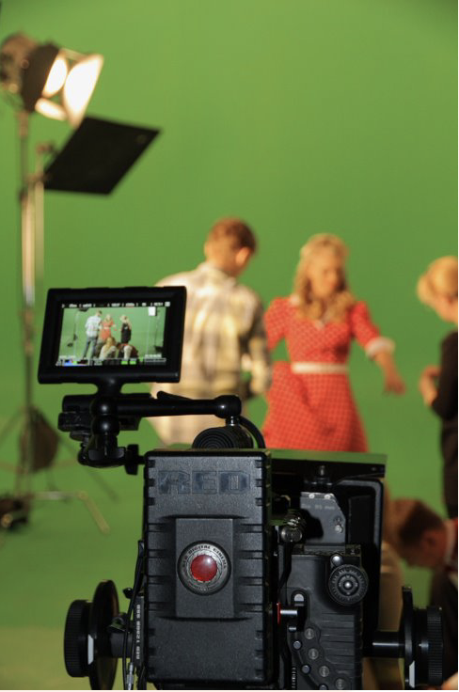
Het verhaal van de set
Notes:
Vertel het verhaal wat jullie in de vorige lessen hebben bedacht ​
​
Wat is een set? ​
Hoe kunnen wij de set aankleden?

Slide 3
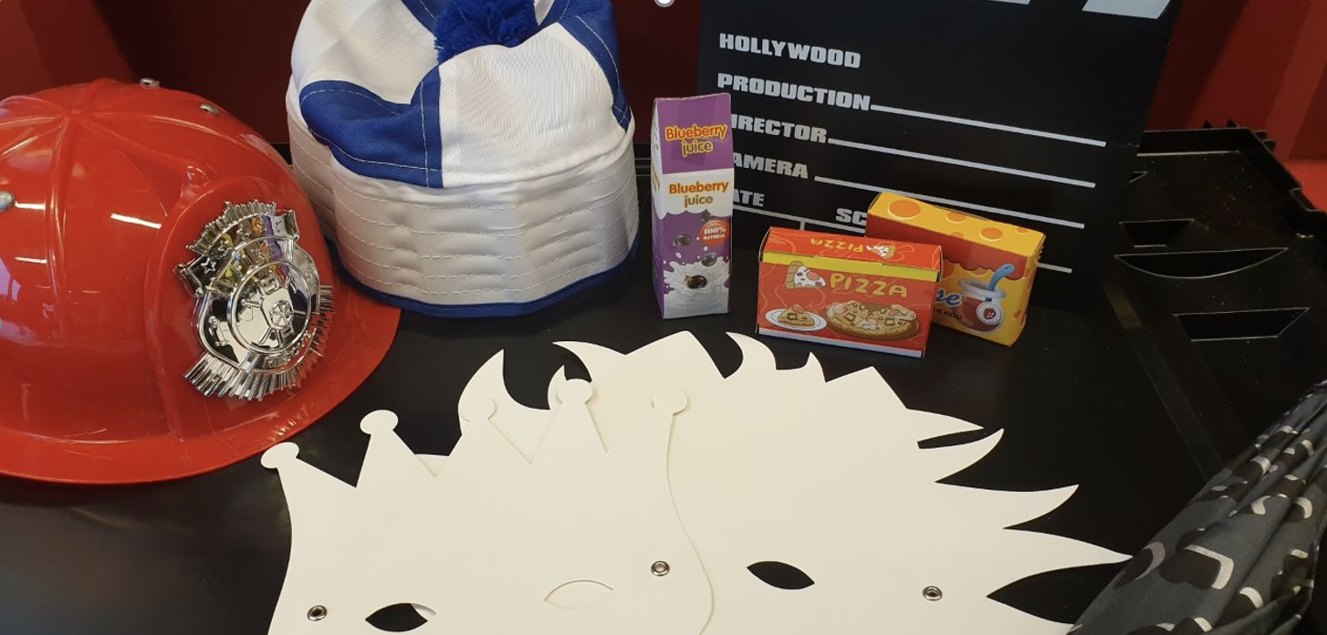
Set aankleden
Notes:
Aankleding maken voor de set.​
Maskers kleuren.​
Materialen uit de leskist bekijken.​
Green screen ontdekken

